Slide 1
内科学教研室 呼吸内科 吴锡平
原发性支气管肺癌自主学习任务单

Slide 2
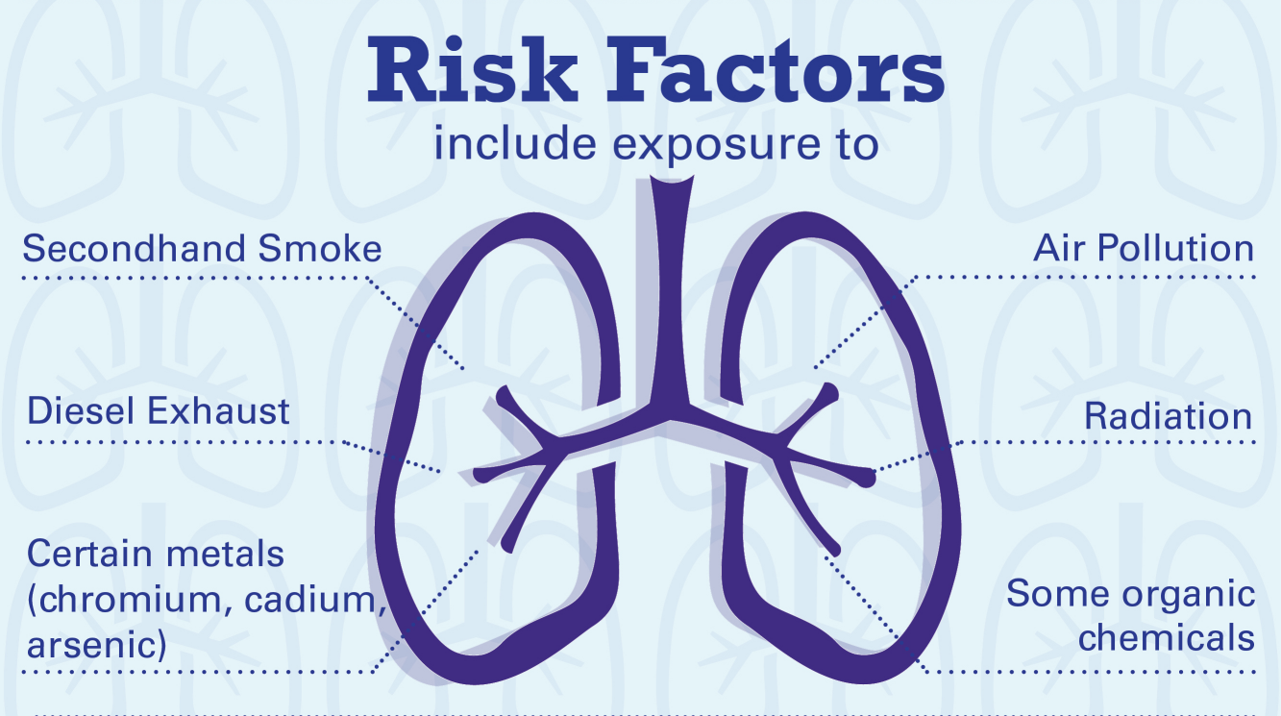
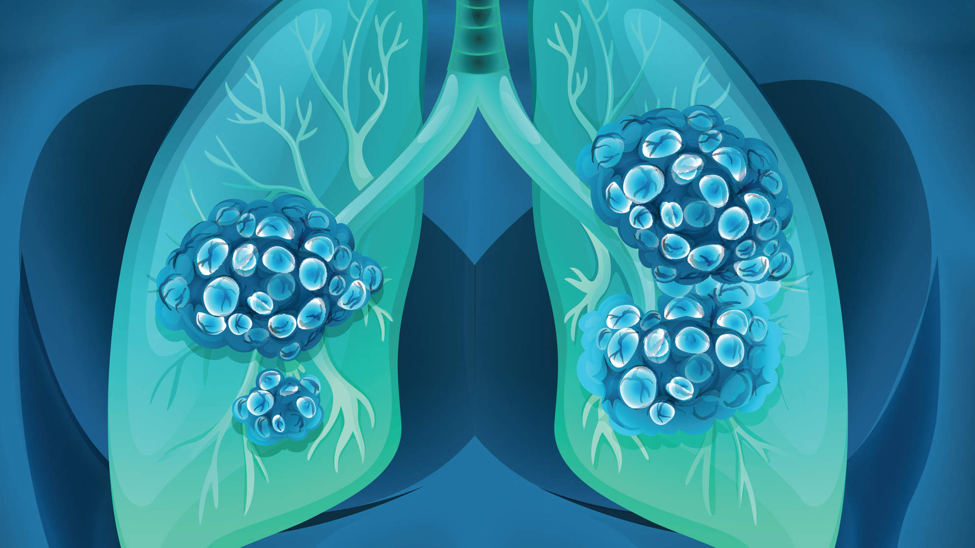
任务单
1、自学肺癌的病因和发病机制、TNM分期
2、尝试回答一些网络问题。

Slide 3
Thanks.

